Slide 1
第08章 CC2530电源管理应用

Slide 2
本章简介
1、电源管理介绍
2、相关寄存器
3、开发实验
4、拓展题

Slide 3
1、电源管理介绍
电源管理的重要性？
CC2530节点一般是靠电池来供电，因此对其功耗的控制显得至关重要。低功耗运行是通过不同的运行模式（供电模式）使能的。超低功耗运行的实现通过关闭电源模块以避免静态（泄露）功耗，还通过使用门控时钟和关闭振荡器来降低动态功耗
CC2530有五种不同的运行模式（供电模式），叫做主动模式、空闲模式、PM1、PM2 和PM3。

Slide 4
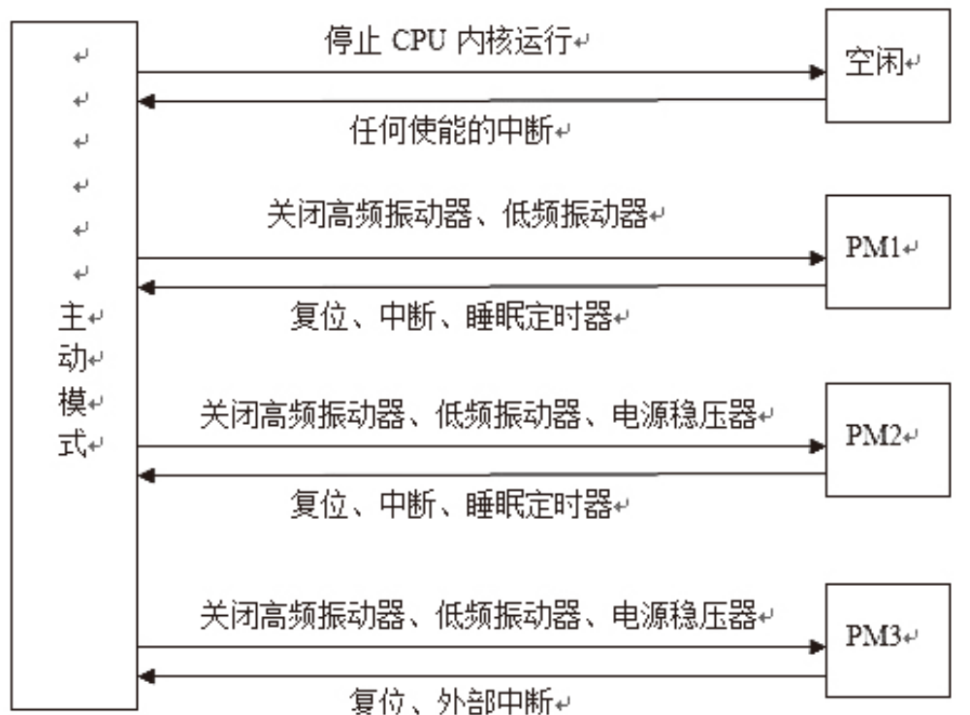
1、电源管理介绍
主动（完全清醒）
空闲（清醒，但CPU
停止运行）
PM1（有点瞌睡）
PM2（半醒半睡）
PM3（睡的很死）

Slide 5
1、电源管理介绍
供电模式
供电模式 | 高频振荡器 | 低频振荡器 | 稳压器（数字）
配置 | A 32MHz XOSC B 16MHz RCOSC | C 32kHz XOSC D 32kHz RCOSC
主动／空闲模式 | A或B | C或D | ON
PM1 | 无 | C或D | ON
PM2 | 无 | C或D | OFF
PM3 | 无 | 无 | OFF
主动（完全清醒） 空闲（清醒，但CPU停止运行）
PM1（有点瞌睡） PM2（半醒半睡） PM3（睡的很死）

Slide 6
2、相关寄存器
CC2530电源管理寄存器有：
供电模式控制寄存器PCON；
睡眠模式控制寄存器SLEEPCMD；
睡眠模式控制状态寄存器SLEEPSTA；
在进入PM2 或PM3 时，所有寄存器位保留它们之前的值

Slide 7
2、相关寄存器
供电模式控制寄存器PCON
位 | 名称 | 复位 | R/W | 描述
7：1 | - | 0000 000 | R/W | 未使用。总是写作0000 000。
0 | IDLE | 0 | R0/W | 供电模式控制。写1 到该位强制设备进入SLEEP.MODE（注意MODE=0x00 且IDLE = 1 将停止CPU 内核活动）设置的供电模式，这位读出来一直是0。当活动时，所有的使能中断将清除这个位，设备将重新进入主动模式。

Slide 8
2、相关寄存器
睡眠模式控制寄存器SLEEPCMD
位 | 名称 | 复位 | R/W | 描述
7 | OSC32K_CALDIS | 0 | R/W | 禁用32 kHz RC振荡器校准。 0：使能32 kHz RC振荡器校准。 1：禁用32 kHz RC振荡器校准。
6:3 | - | 000 0 | R0 | 保留
2 | - | 1 | R/W | 保留。总是写作1。
1:0 | MODE[1:0] | 00 | R/W | 供电模式设置。 00 ： 主动/空闲模式。 01 ： 供电模式1。 10 ： 供电模式2。 11 ： 供电模式3。
OSC32K_CALDIS：这个设置可以在任何时间写入，但是在芯片运行在16MHz高频RC振荡器之前 不起作用。

Slide 9
2、相关寄存器
睡眠模式控制状态寄存器SLEEPSTA
位 | 名称 | 复位 | R/W | 描述
7 | OSC32K_CALDIS | 0 | R | 禁用32 kHz RC振荡器校准。 SLEEPSTA.OSC32K_CALDIS 显示禁用32 kHz RC 校准的当前状态。在芯片运行在32 kHz RC 振荡器之前，该位设置的值不等于SLEEPCMD.OSC32K_CALDIS。
6:5 | - | 00 | R | 保留
4:3 | RST[1:0] | XX | R | 状态位，表示上一次复位的原因。如果有多个复位，寄存器只包括最新的事件。 00：上电复位和掉电探测。 01：外部复位。 10：看门狗定时器复位。 11：时钟丢失复位。
2:1 | - | 00 | R | 保留
0 | CLK32K | 0 | R | 32 kHz 时钟信号（与系统时钟同步）
OSC32K_CALDIS：这一设置可以在任何时间写入，但是在芯片运行在16MHz高频RC振荡器之前 不起作用。

Slide 10
2、相关寄存器
时钟控制命令寄存器CLKCONCMD
位 | 名称 | 复位 | R/W | 描述
7 | OSC32K | 1 | R/W | 32 kHz 时钟振荡器选择（低频振荡器） 0 ： 32 kHz XOSC 1 ： 32 kHz RCOSC
6 | OSC | 1 | R/W | 系统时钟源选择。设置该位只能发起一个时钟源改变（高频） 0 ： 32 MHz XOSC 1 ： 16 MHz RCOSC
5:3 | TICKSPD[2:0] | 001 | R/W | 定时器标记输出设置。不能高于OSC 位设置的系统时钟 000 ： 32 MHz 001 ： 16 MHz 010 ： 8 MHz 011 ： 4 MHz 100 ： 2 MHz 101 ： 1 MHz 110 ：500 kHz 111 ：250 kHz
2:0 | CLKSPD | 001 | R/W | 当前系统时钟频率。不能高于OSC 位设置的系统时钟 000： 32 MHz 001： 16 MHz 010： 8 MHz 011： 4 MHz 100： 2 MHz 101： 1 MHz 110： 500 kHz 111： 250 kHz
OSC32K： CLKCONSTA.OSC32K 反映当前的设置。当要改变该位必须选择16 MHz RCOSC 作为系统时钟。
OSC：CLKCONSTA.OSC 反映当前的设置。
TICKSPD[2：0]：注意TICKSPD 可以设置为任意值，但是结果受OSC设置的限制，即如果OSC=1且 TICKSPD=000，TICKSPD 读出001 且实际TICKSPD 是16 MHz。
CLKSPD：结果受OSC设置的限制，即如果OSC=1且CLKSPD=000，CLKSPD读出001且实际CLKSPD是 16 MHz。还要注意调试器不能和一个划分过的系统时钟一起工作。当运行调试器，当OSC=0， CLKSPD的值必须设置为000，或当OSC=1设置为001。

Slide 11
2、相关寄存器
时钟控制状态寄存器CLKCONSTA
位 | 名称 | 复位 | R/W | 描述
7 | OSC32K | 1 | R | 当前选择的32 kHz 时钟源。 0 ： 32 kHz XOSC 1 ： 32 kHz RCOSC
6 | OSC | 1 | R | 当前选择的系统时钟。 0 ： 32 MHz XOSC 1 ： 16 MHz RCOSC
5:3 | TICKSPD[2:0] | 001 | R | 当前设置的定时器标记输出。 000 ：32 MHz 001 ：16 MHz 010 ：8 MHz 011 ：4 MHz 100 ：2 MHz 101 ：1 MHz 110 ：500 kHz 111 ：250 kHz
2:0 | CLKSPD | 001 | R | 当前时钟速度。 000： 32 MHz 001： 16 MHz 010： 8 MHz 011： 4 MHz 100： 2 MHz 101： 1 MHz 110： 500 kHz 111： 250 kHz

Slide 12
2、相关寄存器
休眠定时器0 ST0
位 | 名称 | 复位 | R/W | 描述
7:0 | ST0[7:0] | 0x00 | R/W | 休眠定时器计数/比较值。当读取的时候，该寄存器返回休眠定时计数的低位[7:0]。当写该寄存器的时候设置比较值的低位[7:0]。写该寄存器被忽略，除非STLOAD.LDRDY是1。
休眠定时器1 ST1
位 | 名称 | 复位 | R/W | 描述
7:0 | ST1[7:0] | 0x00 | R/W | 休眠定时器计数/比较值。当读取的时候，该寄存器返回休眠定时计数的中间位[15:8]。当写该寄存器的时候设置比较值的中间位[15:8]。在读取寄存器ST0的时候读取该值是锁定的。当写ST0的时候写该值是锁定的。
休眠定时器2 ST2
位 | 名称 | 复位 | R/W | 描述
7:0 | ST2[7:0] | 0x00 | R/W | 休眠定时器计数/比较值。当读取时,该寄存器返回休眠定时器的高位[23:16]。当写该寄存器的值设置比较值的高位[23:16]。在读寄存器ST0的时候值的读取是锁定的。当写ST0的时候写该值是锁定的。

Slide 13
2、相关寄存器
睡眠定时器加载状态 STLOAD
位 | 名称 | 复位 | R/W | 描述
7:1 | - | 0000 000 | R0 | 保留。
0 | LDRDY | 1 | R | 加载准备好。当睡眠定时器加载24位比较值，该位是0。当睡眠定时器准备好开始加载一个新的比较值，该位是1。
睡眠定时器捕获控制 STCC
位 | 名称 | 复位 | R/W | 描述
7:5 | - | 000 | R0 | 保留。
4:3 | PORT[1:0] | 11 | R | 端口选择。有效设置是0-2。当设置为3捕获禁用，即选择了一个无效设置。
2:0 | PIN[2:0] | 111 |  | 引脚选择。当PORT[1:0]是0或1有效设置是0-7，当PORT[1:0]是2有效设置是0-5。当选择了一个无效设置捕获禁用。

Slide 14
2、相关寄存器
睡眠定时器捕获状态STCS
位 | 名称 | 复位 | R/W | 描述
7:1 | - | 0000 000 | R0 | 保留。
0 | VALID | 0 | R/W | 捕获有效标志。当STCV中的捕获值已被更新时设置为1。清除表示允许一个新的捕获。
睡眠定时器捕获值字节STCV0
位 | 名称 | 复位 | R/W | 描述
7:0 | STCV[7:0] | 0x00 | R | 睡眠定时器捕获值的位[7:0]。
睡眠定时器捕获值字节STCV1
位 | 名称 | 复位 | R/W | 描述
7:0 | STCV[15:8] | 0x00 | R | 睡眠定时器捕获值的位[15:8]。
睡眠定时器捕获值字节STCV2
位 | 名称 | 复位 | R/W | 描述
7:0 | STCV[13:16] | 0x00 | R | 睡眠定时器捕获值的位[23:16]。

Slide 15
3、开发实验
实验要求：
①系统初始化后处于主动模式，LED1小灯闪5次后进入空闲状态，2s后被睡眠定时器唤醒为主动模式。
②LED2闪5次后进入PM1，3S后被睡眠定时器唤醒为主动模式。
③LED3灯闪5次后进入PM2，4S后被睡眠定时器唤醒为主动模式。
④LED4闪5次后进入PM3，等待按键SW1按下，触发外部中断，被唤醒为主动模式。

Slide 16
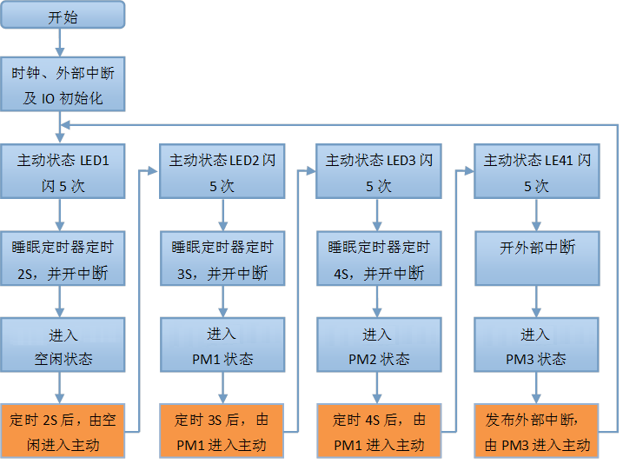
3、开发实验
实验开发思路

Slide 17
3、开发实验
开始实验。。。。。。

Slide 18
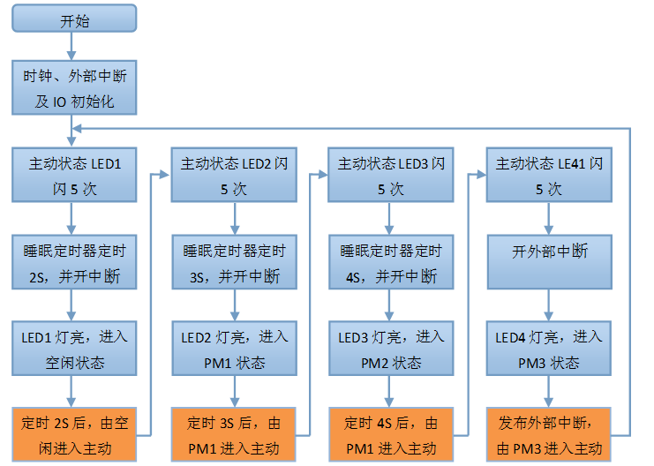
4、拓展题
题1：
如右图红色部分所示，改动下代码

Slide 19
4、拓展题
题2：
实验要求：将实验改成两颗LED灯
① 系统初始化后处于主动模式，LED1小灯闪5次后进入空闲状态，2s后被睡眠定时器唤醒为主动模式。
② LED2闪5次后进入PM1，3S后被睡眠定时器唤醒为主动模式。
③ LED1灯闪5次后进入PM2，4S后被睡眠定时器唤醒为主动模式。
④ LED2闪5次后进入PM3，等待按键SW1按下，触发外部中断，被唤醒为主动模式。

Slide 20




谢谢！

